Slide 2
IV JORNADA DE CONFERENCIAS MEM
“DESPERTANDO CONSCIENCIAS
EN LOS EDUCADORES METODISTAS”
11 de mayo 2023

Slide 3
Oración

Slide 4
REFLEXIÓN PASTORAL
Pastor Roberto Poblete
Capellán de la Escuela Agrícola “El Vergel”

Slide 5
BIENVENIDOS - BIENVENIDAS
IV JORNADA DE CONFERENCIAS MEM
9, 10 Y 11 DE MAYO 2023

Slide 6
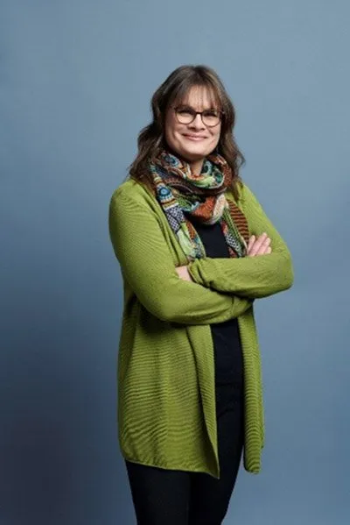
“eco teología”
TERCERA CONFERENCIA 11 DE MAYO
Teóloga
Arianne van Andel

Slide 7
Eco-teóloga holandesa de tradición reformada, Magister en Teología Sistemática por la Universidad Libre de Ámsterdam.
Certificada en coaching organizacional por la Universidad Alberto Hurtado de Santiago de Chile.
Coordinadora de religión y medio ambiente en Fundación Otros Cruces y de la Alianza Interreligiosa y Espiritual por el Clima en CHILE (AIEC)
Coordinadora de la Catedra de Teología y Medio Ambiente en la Comunidad Teológica Evangélica.
Integrante de la Coalición Evangélica por la Justicia Climática (CJEC) a nivel regional.
Fellow de Green Faith Internacional y miembro de la Red de Teólogas, Pastoras, Activistas y Lideresas de América Latina y el Caribe (TEPALI).
Autora de libro “Teología en movimiento. Ensayos eco-teológicos y feministas para tiempos de cambio” Editorial JuanUNO 2020
Activista en diferentes movimientos ambientales en Latino América.
Vive en Santiago de Chile, con su pareja , hijo e hija.

Slide 8
NACIDOS A UNA ESPERANZA VIVA

